Slide 1
VANDENS MAGIJA
15 lopšelio grupė
Parengė auklėtoja Diana Kazlauskienė

Slide 2
Tikslas: leisti vaikams patirti vandens magiją

Slide 3
Uždaviniai:
Žaisti, tyrinėti, skanauti vandenį;
Atrasti naujų pojūčių žaidžiant įvairiomis medžiagomis su vandeniu;
Susipažinti su vandens savybėmis: takumu, galimybe sukietėti, savybe - keisti skonį ir spalvą;
Sužinoti jog vieni daiktai laikosi virš vandens, plaukia, kiti – skęsta.

Slide 4
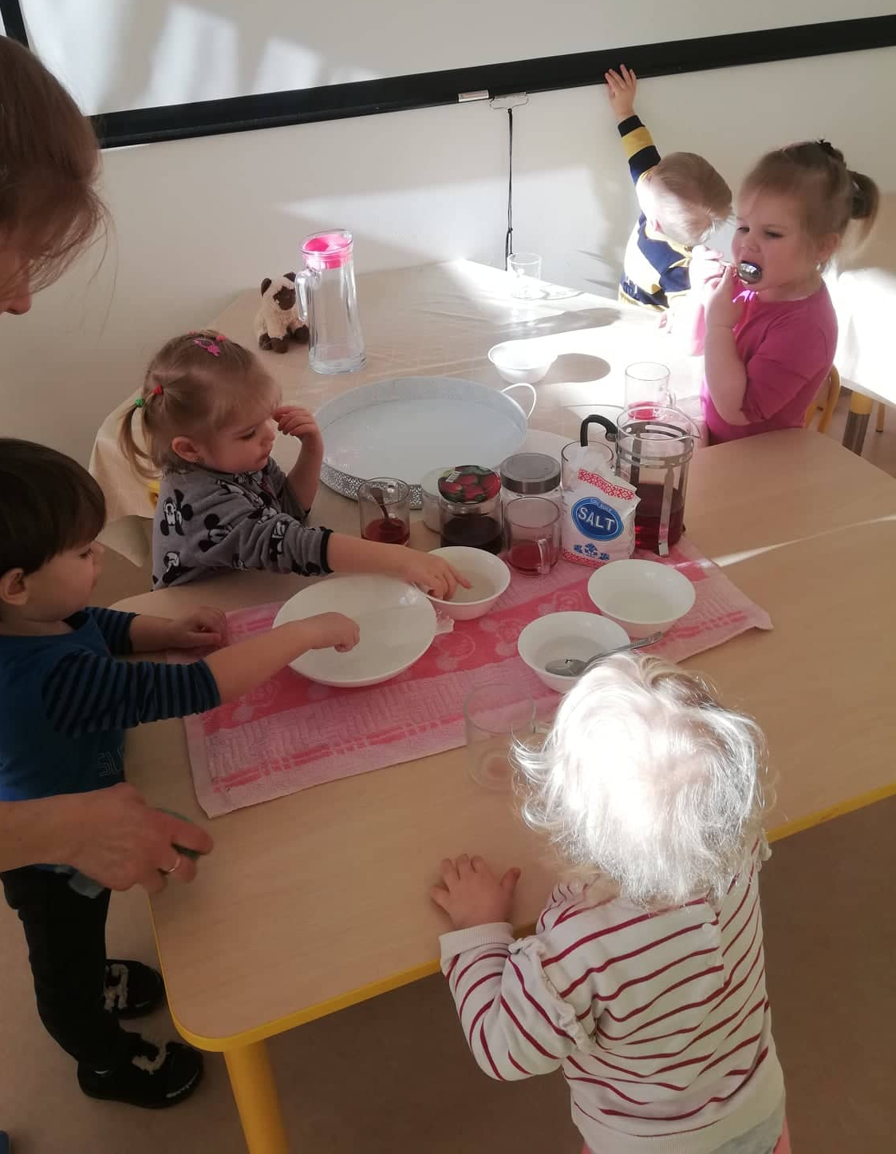
Susipažino su vandens savybėmis – skystas, kietas (čiuopė ledą);

Slide 5
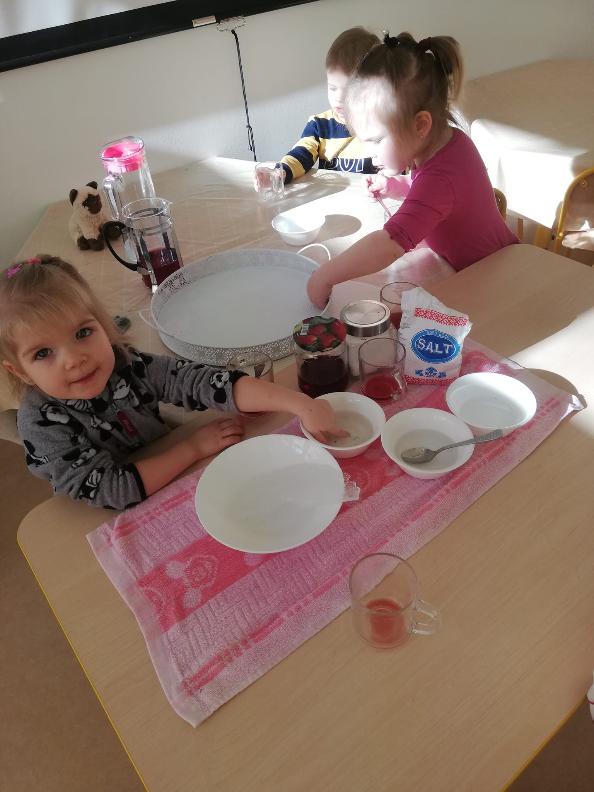
Stebėjo pasikeitimus ragaudami sūrų, rūgštų, saldų...

Slide 6
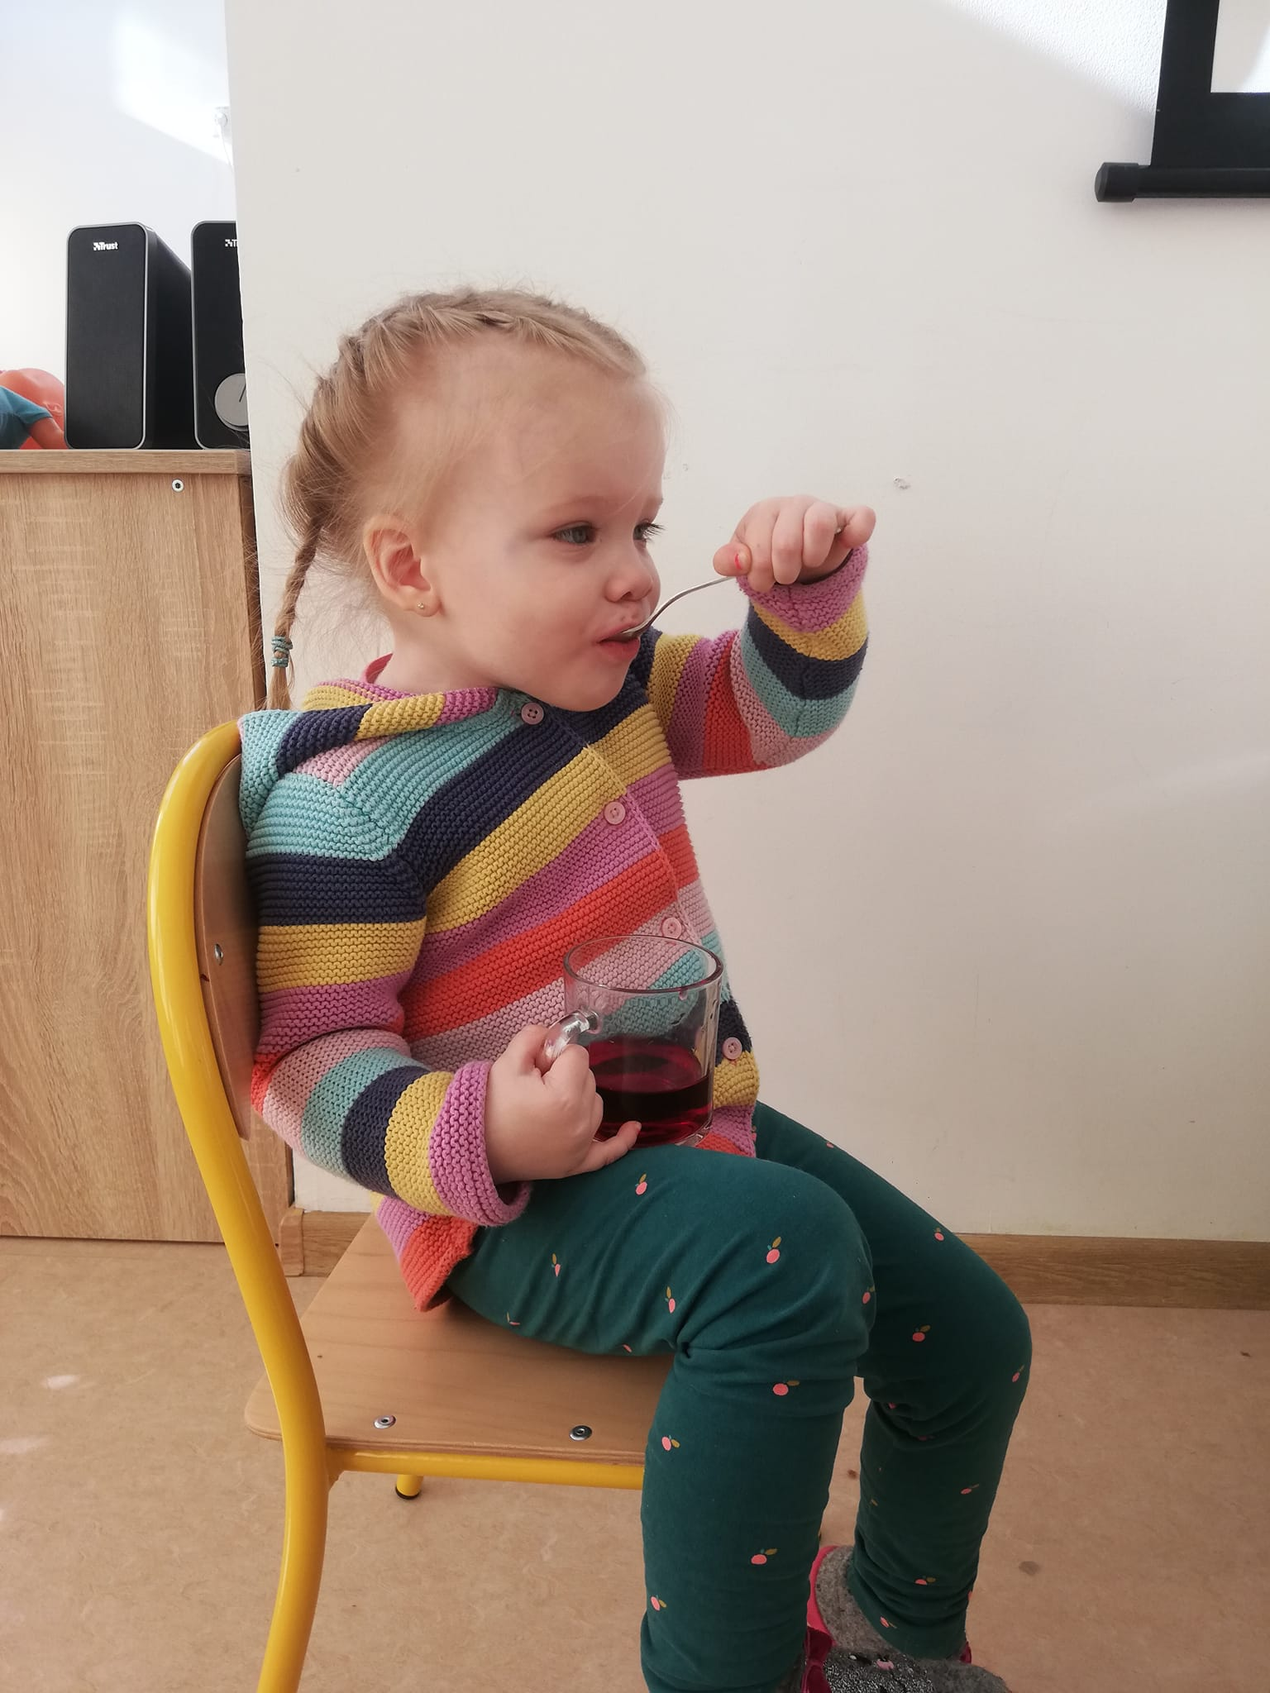
...bei sirupuotą (ir spalvotą) vandenį;

Slide 7
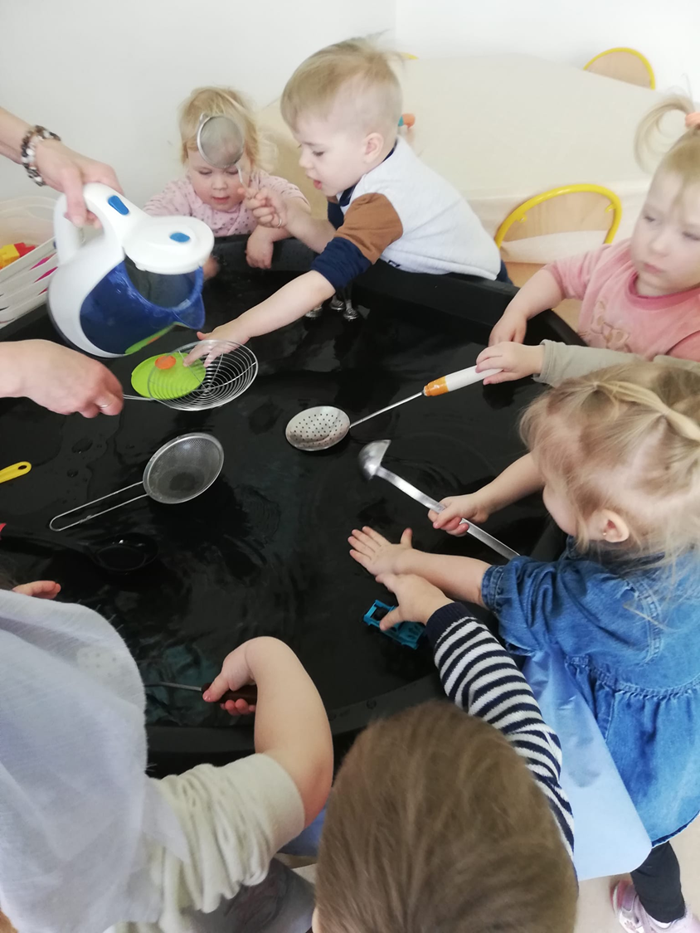
Stebėjo vandens takumą paprastuose induose ir su skylutėmis;

Slide 8
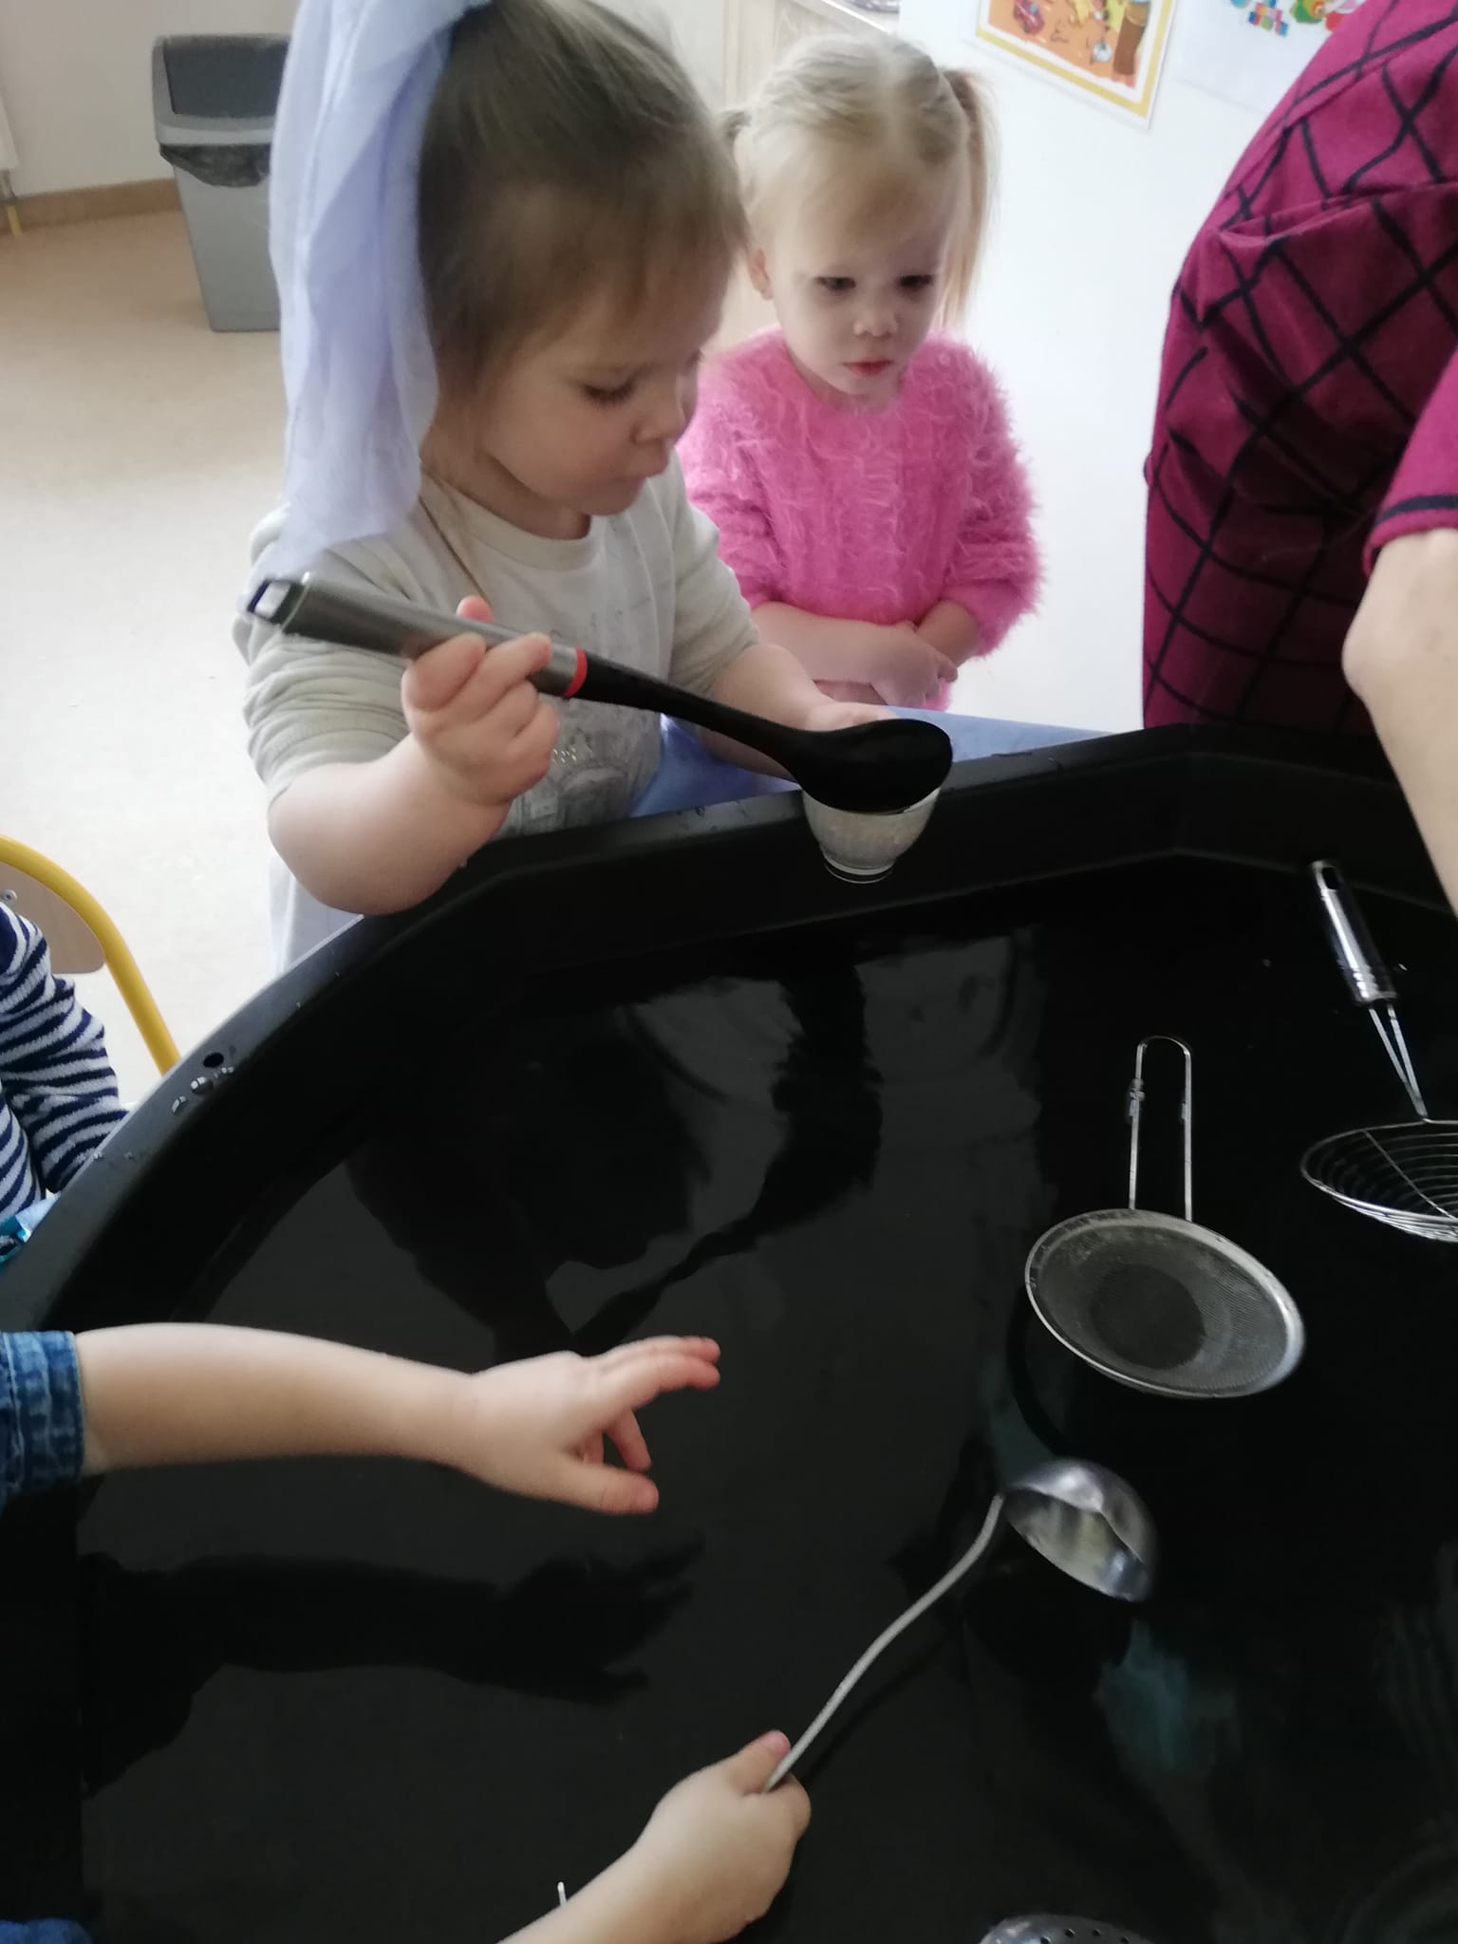
Patys samstė šaukštais, samteliais, puodeliais, kiaurasamčiais.

Slide 9
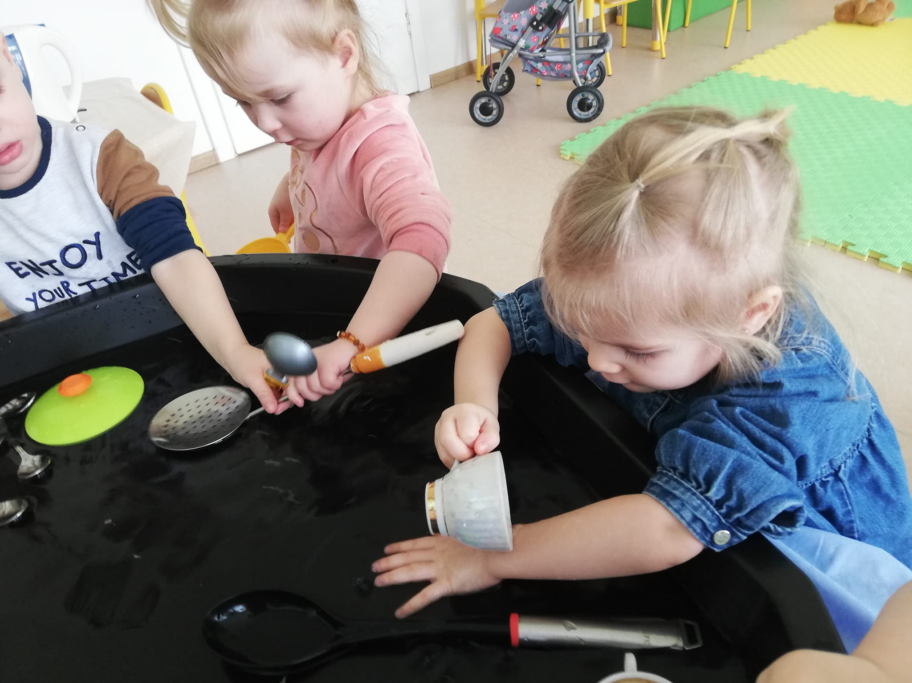
Tikrino savo kūnu;

Slide 10
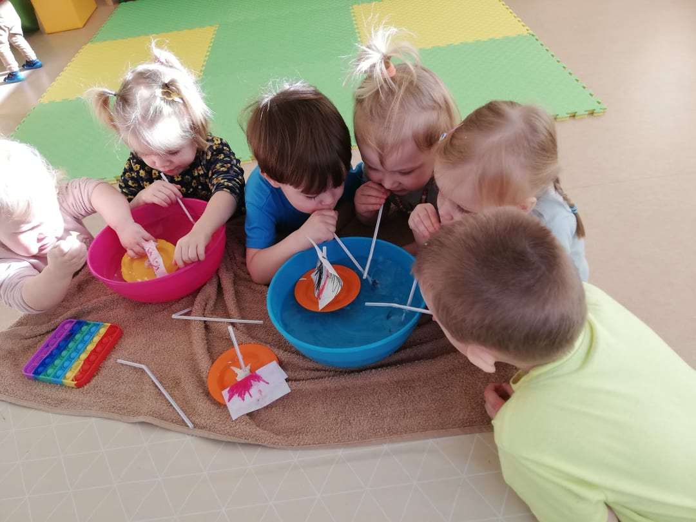
Pūtė orą šiaudeliais, plukdė laivus, stebėjo plūduriuojančius ir skęstančius daiktus;

Slide 11
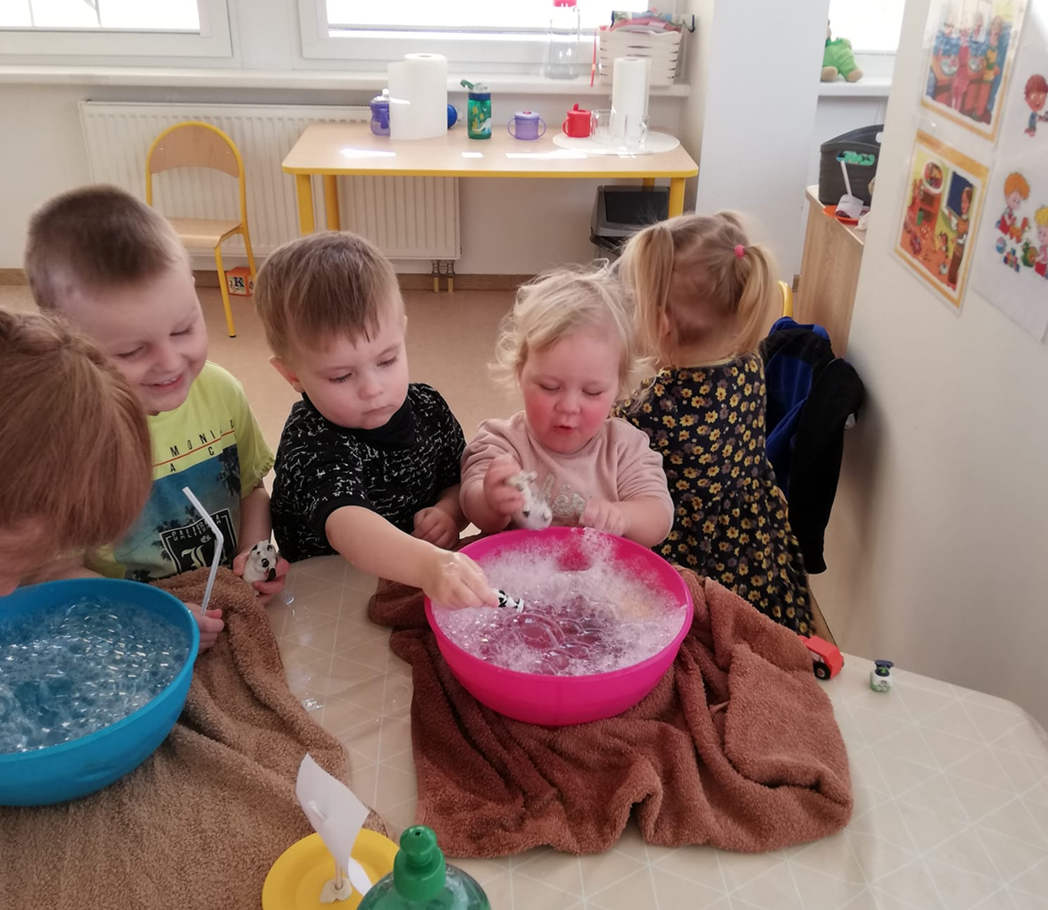
Galiausiai patys prisiburbuliavo putų ir maudė gyvūnus.
Vėliau juos šluostė, sausino;

Slide 12
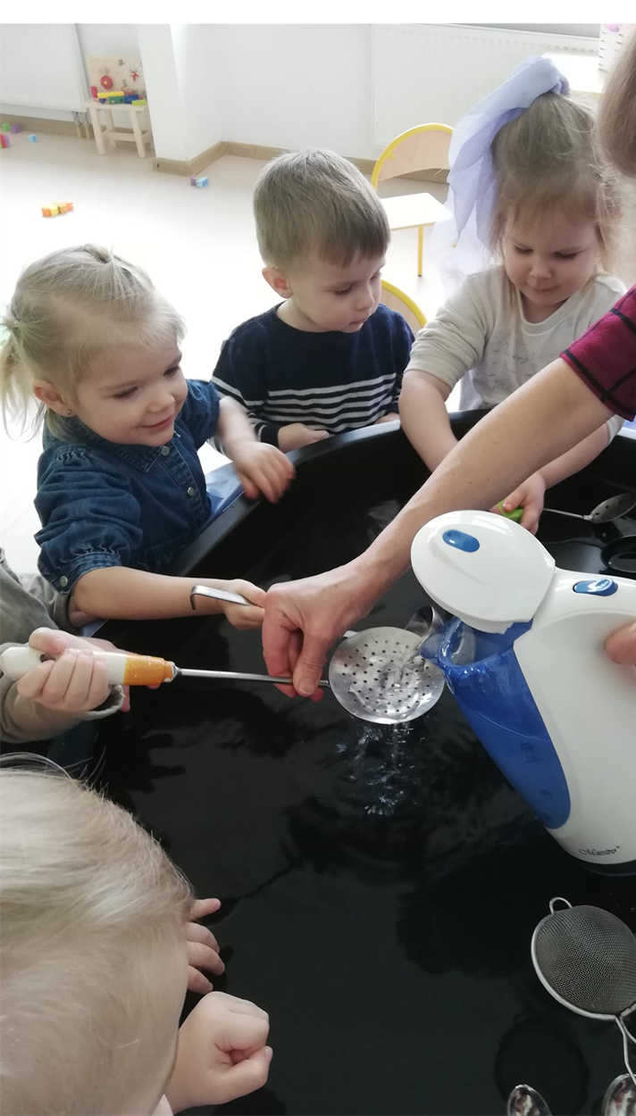
Refleksija: Labai daug džiaugsmo ir malonių potyrių suteikė vanduo. Vaikai sužinojo apie vandens savybes, patyrė ką reiškia sušlapti, kokiais indais vandenį galima pernešti ir kokiais – ne, prisiminė, jog vanduo reikalingas švarai, jog gali būti ir beskonis, ir skanus, keisto skonio bei spalvotas;

